Slide 1



CBDC vs. BTC
Bitcoin Ljubljana Meetup XVII
Klemen K. Verstovšek
Toni Čepon

Slide 2


CBDC
CBDC je digitalna oblika fiat denarja, izdana s strani centralnih bank in s priznanim statusom zakonitega plačilnega sredstva ter se pojavlja predvsem kot potencialni odgovor na izzive, ki jih prinaša digitalizacija. Kratko povedano “več nadzora - manjša skupina ljudi”.
Centralnobančne digitalne valute
Vsak posameznik ima odprt bančni račun pri CB
Konec gotovinskega poslovanja
Konec bančništva z delnimi rezervami
Konec komercialnega bančništva
Konec zasebnosti
Konec lastnine
= Popolna digitalizacija fiat denarja

Slide 3
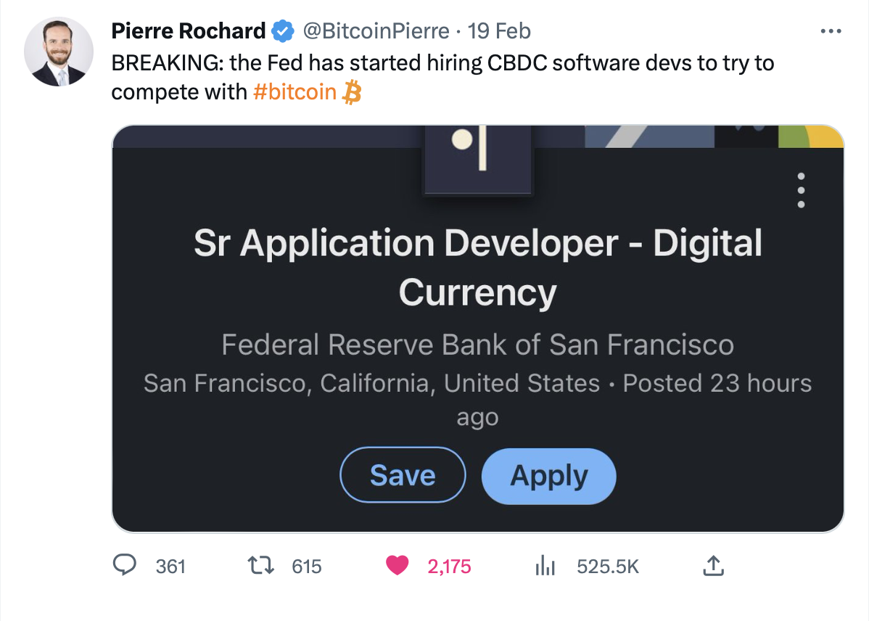
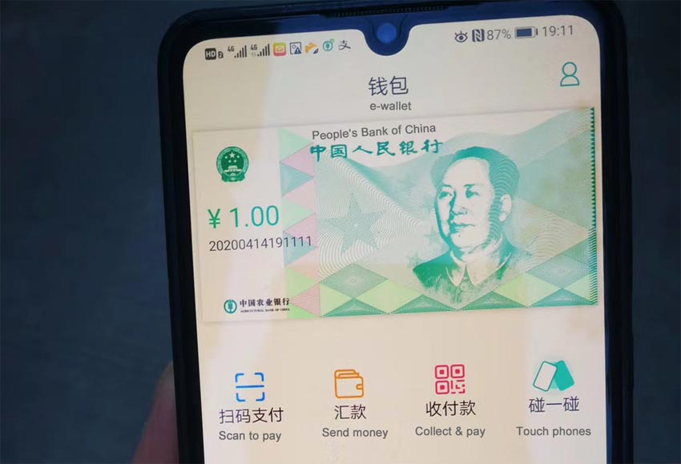
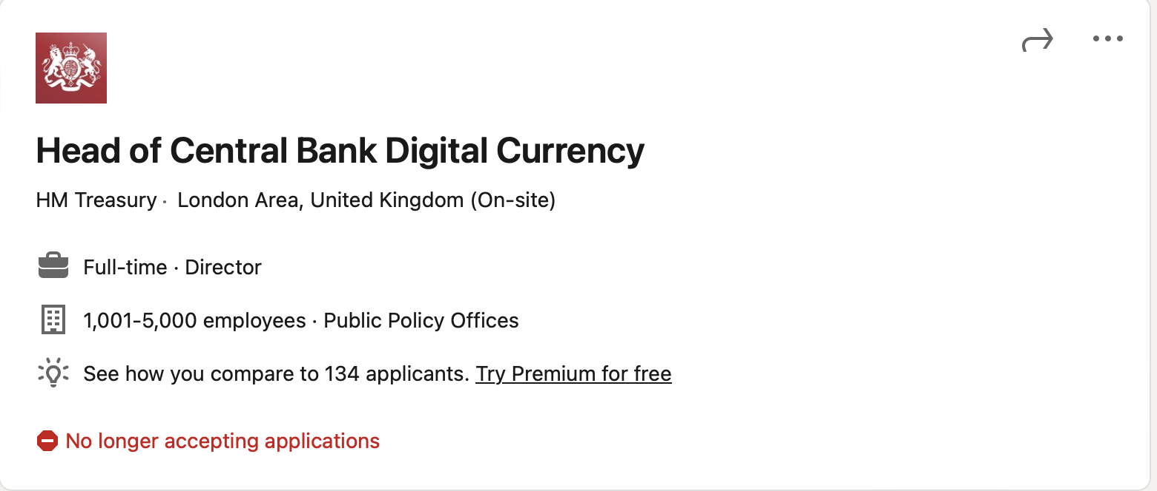

Primeri
Kitajska (Suzhou, 2022 Pilot)
Nigerija (2021, 0,5% prebivalstva uporablja eNairo po enem letu)
ZDA (Zaposlujejo!)
Velika Britanija (Priložnost zamujena)
IMF ga raziskuje

Slide 4
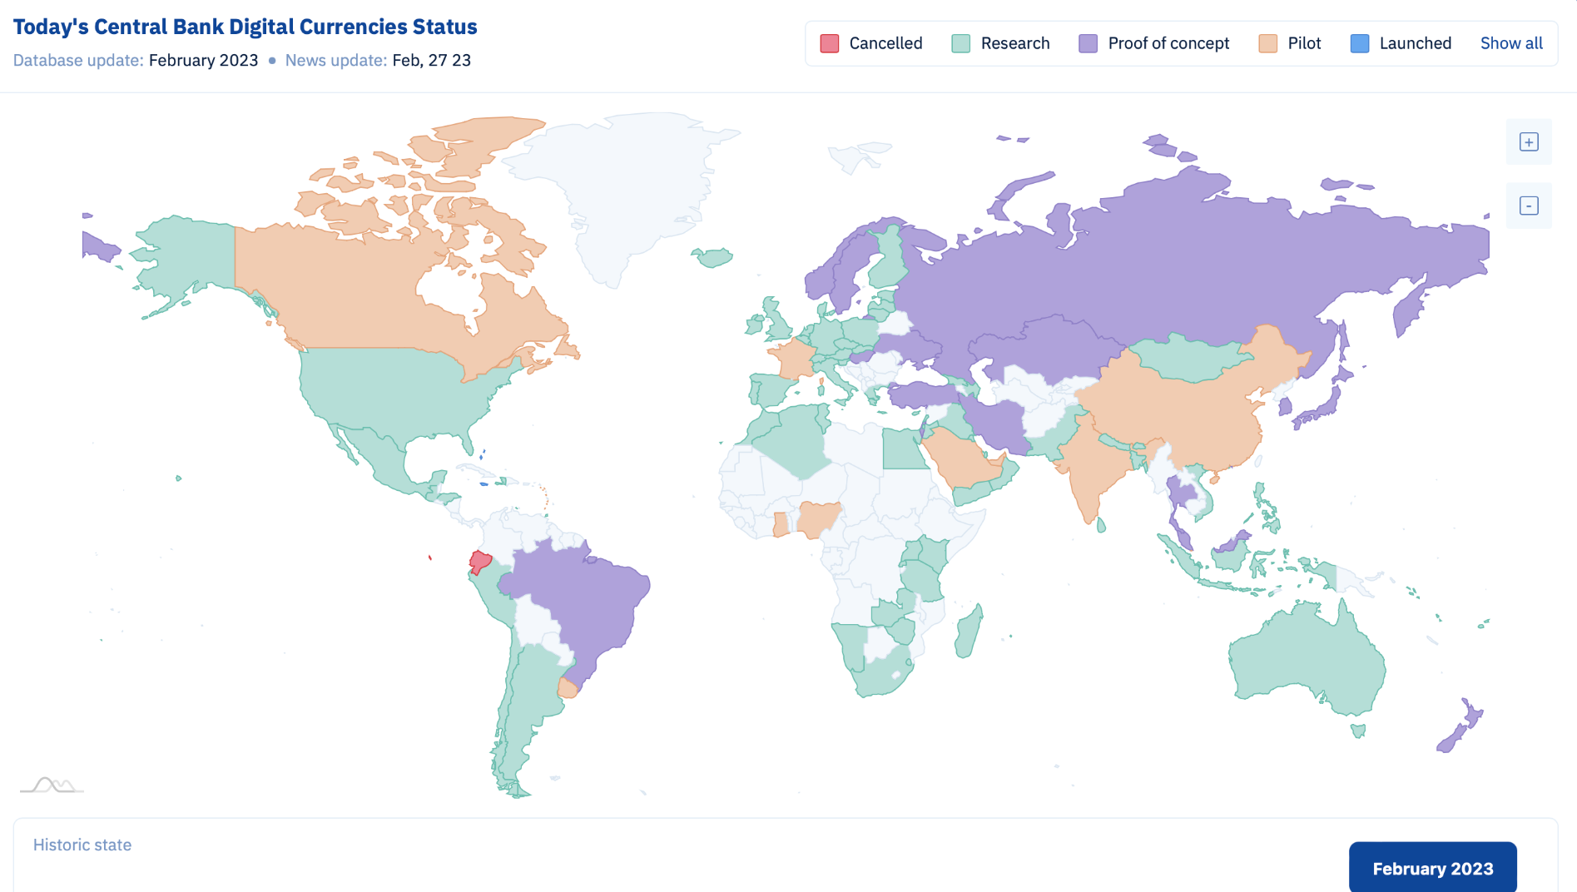
CBDC po svetu:
Kot vidimo je uporaba CBDC po svetu minimalna. Povsod kjer so ga uvedli se že opaža totalni nadzor in izkoriščanje centralnega upravljanja teh valut. Večina poskusov je bilo neuspešnih.

Slide 5
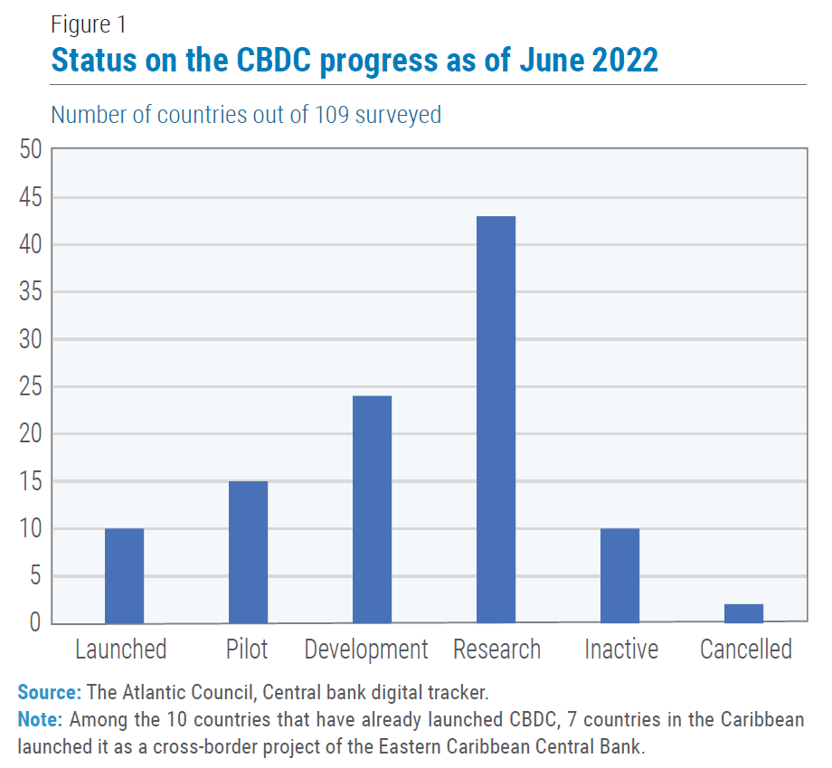
Napredek uvajanja CBDC:
Ker prisilno uvajanje CBDC vodi v popolni nadzor in kontrolo, se po svetu države in posamezniki odmikajo od njihove uporabe.
CBDC se vedno bolj kaže kot “programiran denar” in ob centralnem nadzoru posameznik izgubi vsakršno kontrolo nad svojimi sredstvi.
CBDC kot digitalni denar poznamo že danes kot denar na bančnih računih. Edina razlika je da v primeru CBDC popoln nadzor prevzamejo centralne banke in ne več banke kot take, ter zamenja se tehnologija in medij. Ravno zato se tudi banke ne strinjajo z naglo uvedbo saj v tem primeru izgubijo svoj pomen.
Kje vse je CBDC zagnan? Povsod kjer ima oblast že sedaj večinsko kontrolo nad bankami in monetarnim sistemom.
Notes:
Od 10 držav, ki so jih zagnale, jih je 7 članic projekta Vzhodne Karibske centralne banke

Slide 6
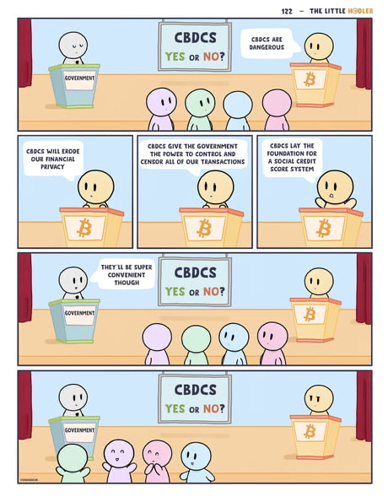
Prednosti CBDC
Teoretične prednosti CBDC so prednosti le v primeru,da se jih uporablja pravično in pošteno. Ker tega ne moremo pričakovati, so vse prednosti prej slabosti.
Preprostejša uporaba finančnega sistema
Znižanje stroškov transakcij s centralizacijo
Nižji stroški poslovanja v tujini
Hitrejši nadzor denarnih tokov
Lažja distribucija sredstev med skupinami ljudi
Lažje stimuliranje porabe sredstev
= Lažje upravljanje monetarne politike
Notes:
To so večinoma zgolj prednosti za politike in centralne bankirje, katerim omogočajo lažje upravljanje monetarne politike

Slide 7

Problemi CBDC
Problemi, ki nastanejo zaradi zaupanja centralni avtoriteti:
Nevarnost hiperinflacije
Poseg v zasebnost
Ekstremne družbene in ekonomske razlike med sloji
Socializem
Odsotnost ekonomske računice
Uničevanje kapitala
Zaviranje gospodarske rasti
Diskriminacija
Cenzura
Social credit score system
Kraja časa (Pot v suženjstvo)
= Prisila
Notes:
In Time: odlična ponazoritev pojma časovna preferenca in problematike CBDCjev. Zelo dobro prikazuje zakaj je čas najpomembnejša valuta in zakaj denar predstavlja čas. Ko nam nekdo krade denar bodisi skozi inflacijo oziroma obdavčitev, nam s tem krade čas, ki bi ga nam denar lahko kupil. To je Hayek opisal kot pot v suženjstvo.
V filmu ljudje z veliko časa hodijo počasi, medtem ko ostali tečejo in živijo impulzivno.
S tem, ko je čas postal denar, je nastal kastni sistem, ki preprečuje revnim, da bi se povzpeli navzgor. Ljudje delajo zgolj za preživetje, ostanek plače pa jim poberejo oblasti.
quote: “zato, da je nekaj ljudi lahko nesmrtnih, jih mora veliko umreti”.
Saylor: pot v suženjstvo je, ko moramo delati eksponentno več, da zaslužimo denar, ki eksponentno izgublja svojo vrednost.

Slide 8
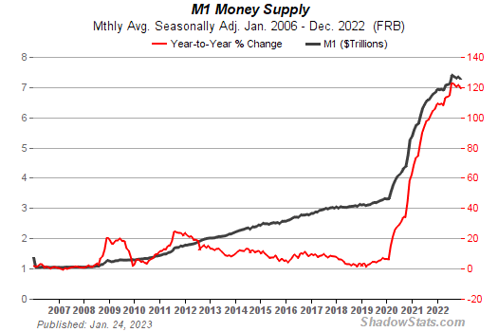
Nevarnost hiperinflacije
Odsotnost popravnega mehanizma kolapsa fiatnega kredita
Povrnitev/odpis dolga niža ponudbo denarja v fiatnemu sistemu
Kvantitativno sproščanje onemogoča zlom ponudbe denarja
Univerzalni temeljni dohodek
Ni varovalke, ki bi preprečevala nenehno rast cen, če CBDC postane čisti digitalni blagovni denar
Centralizacija izdaje posojil(rudarjenje fiata) >> nevarnost (še bolj)avtoritarnega režima
Notes:
Popravni mehanizem fiatnega sistema deluje na podlagi poslovnih ciklov. CB zniza OM > Denar postane cenejši > posojila narastejo > ljudje denar investirajo v slabe naložbe > tržni mehurčki > zlom ponudbe fiatnega kredita > uravnava ponudbe denarja znotraj meja HI.
Ponudba fiat denarja se zniža s povrnitvijo dolga oziroma odpisom neodplačanih kreditov
Podobno difficulty adj. v BTC, ki na vsakih 2016 blokov prilagodi težavnost glede na povprečen čas blokov zadnjih 14 dni tako, da bloki nastajajo na 10 minut
2008 > QE onemogoča zlom ponudbe denarja
CBDC centralizirajo izdajo posojil in omogočajo obsežnejše QE
UTD je socialna za vse državljane, ki so plačani za nedelo.
S tem izgine varovalka, ki bi preprečevala nenehno rast cen kar poveča nevarnost HI

Slide 9

Bitcoin
Prostotržna alternativa centralnemu bančništvu
Nima centralne avtoritete, ki bi lahko povečevala količino kovancev
Denar, sprejet brez prisile
Najtrša oblika denarja v zgodovini
Najboljša oblika lastnine v zgodovini
Absolutno (=! relativno) redka dobrina
Denar, ki zaobide vpliv oblasti in je odporen na zunanje napade

Slide 10

Bitcoin in čas
DerGigi: Bitcoin is Time:
Ker Bitcoinov algoritem v povprečju ustvarja 10 minutne bloke lahko na daljša časovna obdobja Bitcoin uporabljamo kot decentralizirano uro.
Vsa energija, ki je vanj vložena svojo vrednost ohranja v termodinamičnih enotah satoshijev:
Čas je edini absolutno redek dejavnik fizičnega sveta
Bitcoin je edini absolutno redek dejavnik digitalnega sveta
Denar = Čas & Čas = Denar
>> Ljudje s porabo časa služimo denar. Denar pa služi prihodnji porabi časa.

Slide 11
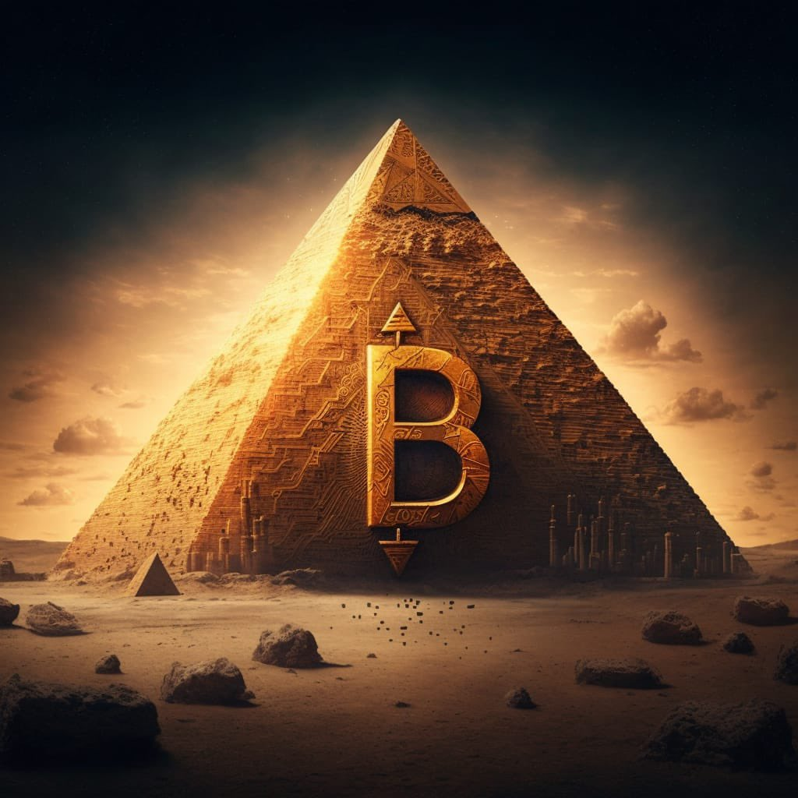
Bitcoin kot merilo ekonomske dejavnosti
Ker gre za prvo absolutno omejeno količino denarja, lahko z njim merimo ekonomsko dejavnost.
Luke Broyles: “Bitcoin ni volatilen, temveč se v njegovi vrednosti odraža volatilnost ostalih sredstev in valut.”
1BTC(2023*) = 1BTC(XXXX*)
1kg Zlata(2023*) =! 1kg Zlata(2024*)
$1(2023*) =! $1(2024*)
*Časovna komponenta
Bitcoin vs other assets

Slide 12
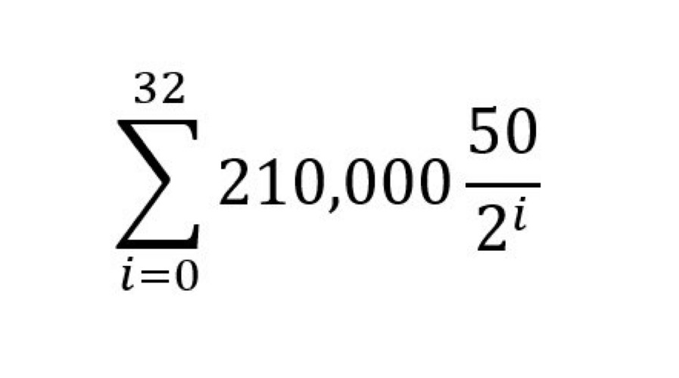
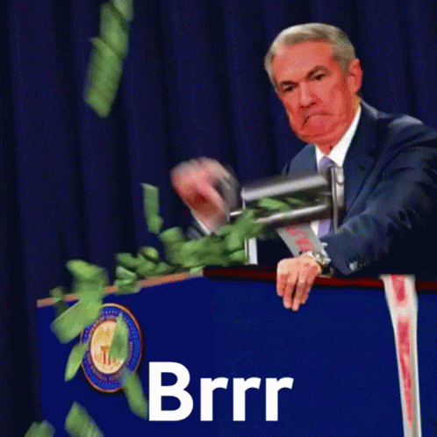
Ekonomska razlika med BTC in CBDC
Monetarna politika (inflacija vs. deflacija)
BTC je termodinamično zaprt monetarni sistem brez inflacije in tretje osebe, ki bi lahko vplivala na monetarno politiko.
CBDC so odprti sistemi, katerih monetarno politiko povoljno določajo centralni bankirji, ta pa je zanesljivo inflatorna.
Vsi odprti sistemi nenehno izgubljajo vrednost v primerjavi z zaprtim sistemom.
Ladja, ki je plovna, je vredna neskončnokrat več kot vse ladje, ki tonejo različno hitro
Mona Lisa & kisik = 21.000.000/∞

Slide 13
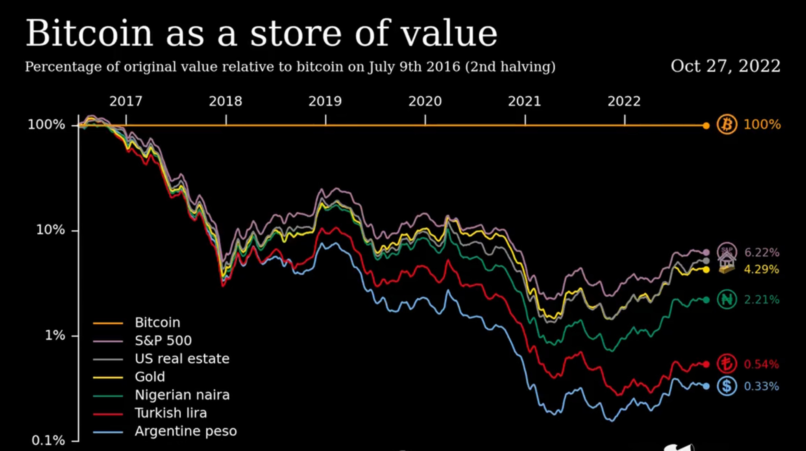
Notes:
Na tej grafiki se vidi, da vsi odprti sistemi izgubljajo vrednost v primerjavi z zaprtim sistemom, kot da bi ta srkal vase njihovo energijo. Gre za proces demonetizacije sredstev, katera so zaradi inflatornega fiat sistema začela dobivati t.i. monetarni premium, oziroma dodatno vrednost, katero imajo zaradi tega, ker ljudje v njih hranijo vrednost. To je glavna funkcija denarja. Ko ta ne funkcionira, ljudje začnejo to funkcijo iskati pri ostalih dobrinah, s tem pa jih monetizirajo.
Ko planetarni sistem zadanemo z energijo, tega poškodujemo, medtem ko črna luknja energijo posrka vase in jo zadrži, pri tem pa se poveča. To je razlika med odprtimi in zaprtimi sistemi. Ko sredstvom naraste vrednost, ljudje najdejo načine da jih proizvedejo več. Ko Bitcoinu naraste vrednost, se okrepi, njegove količine pa ne moremo povečati. Vsa energija, ki jo zato porabimo, okrepi njegovo varnost.

Slide 14

Tehnična razlika med BTC in CBDC
Blockchain.
Zelo drag način stvaritve in vzdrževanja monetarnega sistema, ki ima en glavni namen: varnost.
CBDCji ne potrebujejo blockchaina, saj njihovi izdajalci predstavljajo nevarnost pred katero blockchain varuje Bitcoin. >> Centralizirana baza podatkov
CBDCji so veliko hitrejši in cenejši v primerjavi z BTC osnovnim protokolom.
>> Škoda, ki jo ustvarijo kot posledica njihovega delovanja pa je enormno višja od stroškov uporabe blockchaina.

Slide 15
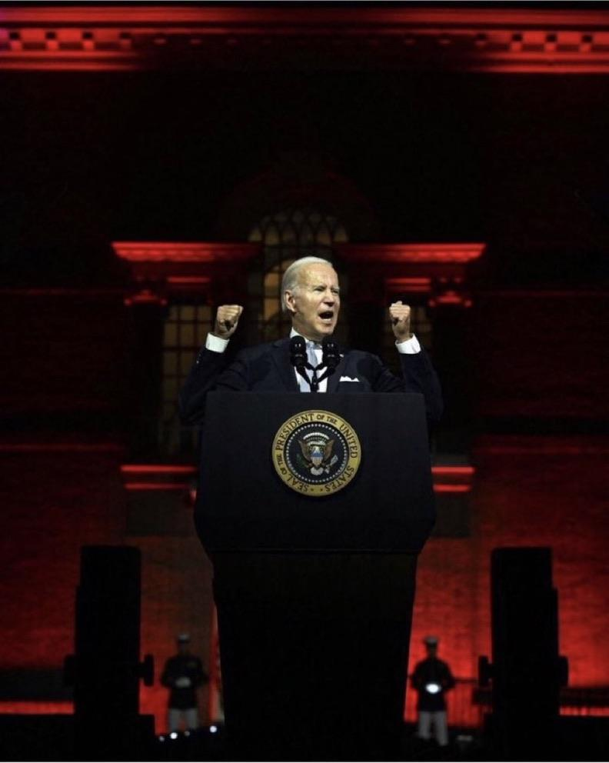
Etična razlika med BTC in CBDC
Soglasje.
Bitcoin je odprt protokol, v katerega lahko posamezniki prostovoljno vstopajo in izstopajo.
CBDCji temeljijo na prisili, za katero vedno stoji grožnja po nasilju.
Oblast omogoča/preprečuje posameznikom vstop v finančni sistem
Suvereni posameznik vs. suverena oblast
(Berlin, 1939)

Slide 16


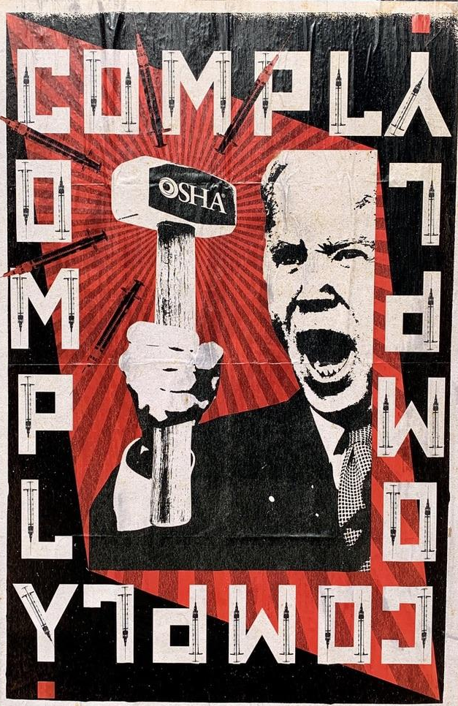

Slide 17

Širši pogled na BTC vs. CBDC
Ne gre zgolj za izbiro monetarnega medija.
Ekonomski sistem: Kapitalizem / Socializem
Monetarna politika: Deflacija / Inflacija
Časovna preferenca: Nizka (akumulacija kapitala) / Visoka (impulzivno zapravljanje)
Zgostitev moči: Posameznik / Oblast
Temelj socialnih odnosov: Prosta volja / Prisila
Družbena zrelost: Odgovornost / Skrbništvo

Slide 18
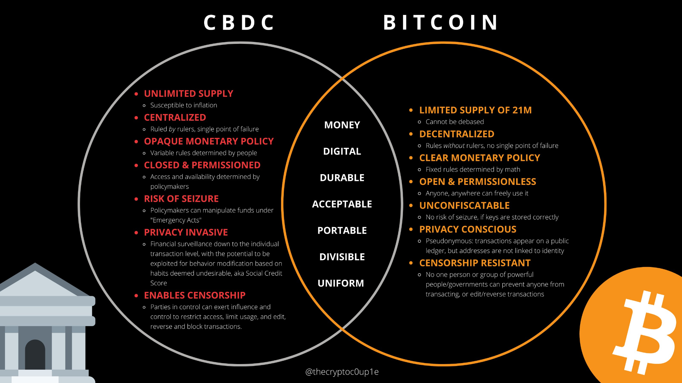
Povzetek
Notes:
CBDC: neomejena ponudba, centralizirani, zastarela monetarna politika, zaprti in zahtevajo dovoljenje za uporabo, nevarnost zasega denarja, poseg v zasebnost, omogočajo cenzuro
Bitcoin: strogo omejena ponudba, decentraliziran, jasna monetarna politika, odprt in ne zahteva dovoljenja za uporabo, nezasegljiv, upošteva zasebnost, odporen na cenzuro

Slide 19

HVALA ZA POZORNOST!

